Slide 1
二次常系数齐次线性微分方程

Slide 2


一、定义
n阶常系数线性微分方程的标准形式
二阶常系数齐次线性方程的标准形式
二阶常系数非齐次线性方程的标准形式

Slide 3
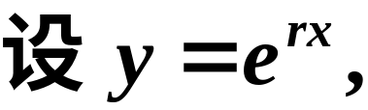
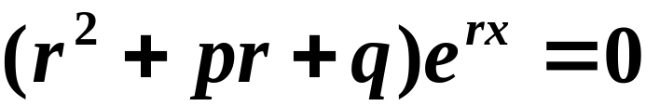
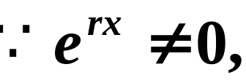
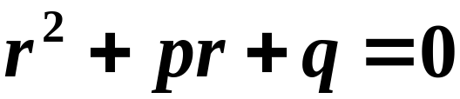
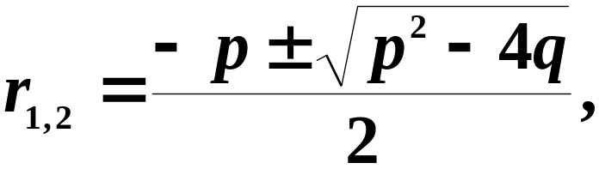
二、二阶常系数齐次线性方程解法
-----特征方程法
将其代入上方程, 得
故有
特征方程
特征根

Slide 4

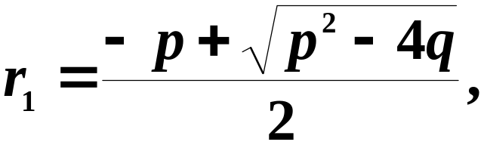
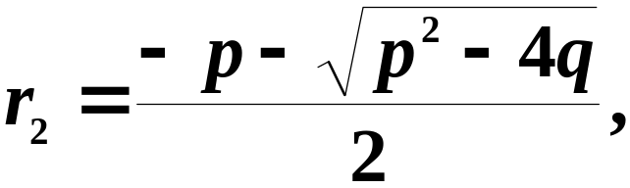
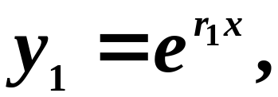

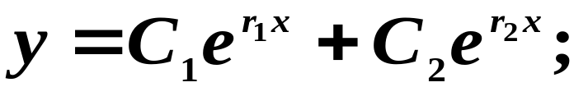
 有两个不相等的实根
特征根为
两个线性无关的特解
得齐次方程的通解为

Slide 5

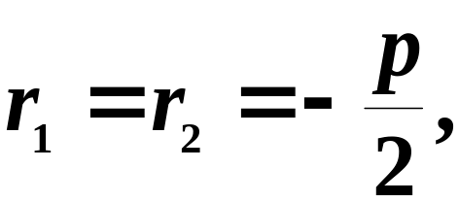
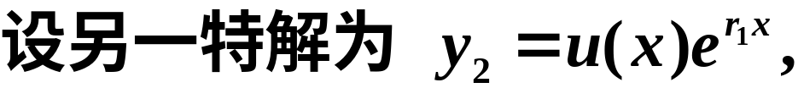


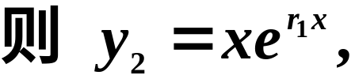
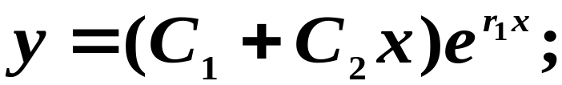
 有两个相等的实根
特征根为
一特解为
得齐次方程的通解为

Slide 6



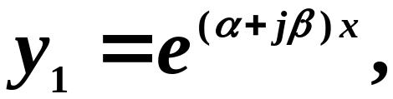
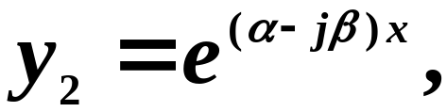
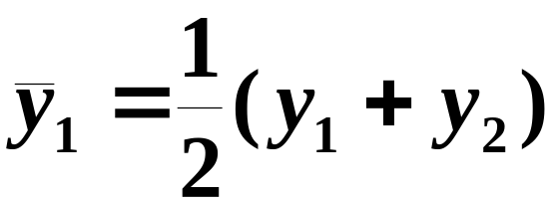

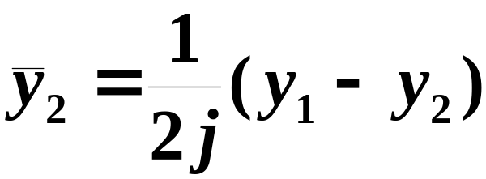


 有一对共轭复根
特征根为
重新组合
得齐次方程的通解为

Slide 7



定义
由常系数齐次线性方程的特征方程的根确定其通解的方法称为特征方程法.
例1
解
特征方程为
解得
故所求通解为

Slide 8



例2
解
特征方程为
解得
故所求通解为

Slide 9
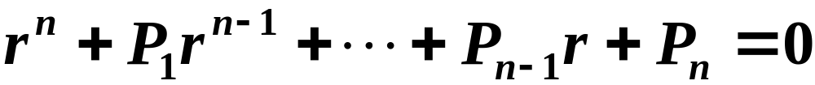



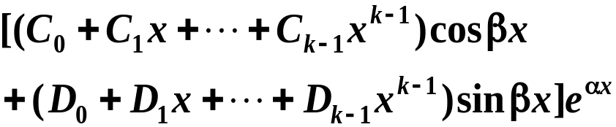
三、n阶常系数齐次线性方程解法
特征方程为
特征方程的根
通解中的对应项

Slide 10

注意
n次代数方程有n个根, 而特征方程的每一个根都对应着通解中的一项, 且每一项各一个任意常数.

Slide 11
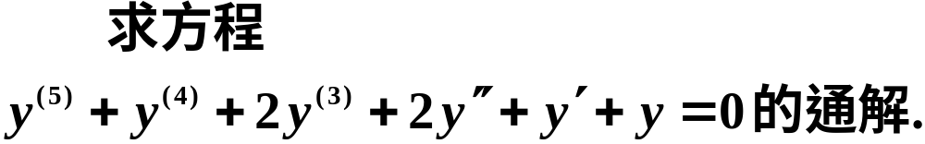


例3
解
特征方程为
特征根为
故所求通解为

Slide 12
四、小结
二阶常系数齐次微分方程求通解的一般步骤:
（1）写出相应的特征方程;
（2）求出特征根;
（3）根据特征根的不同情况,得到相应的通解.
(见下表)

Slide 13
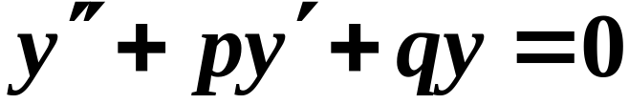
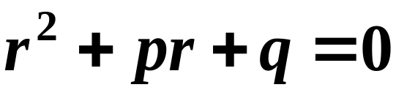
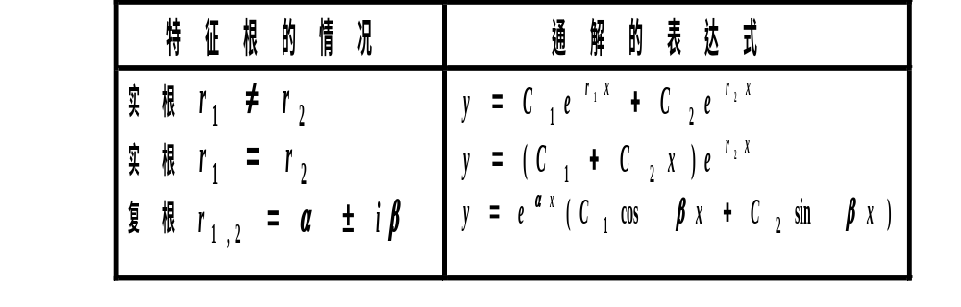

Slide 14
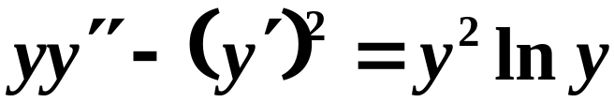
思考题
求微分方程 的通解.

Slide 15
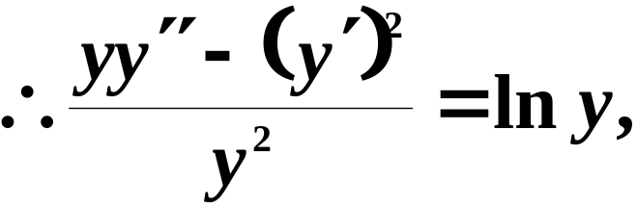

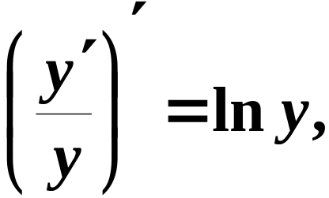
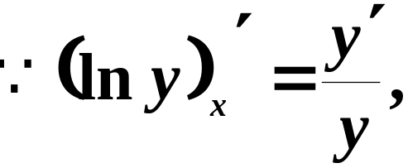
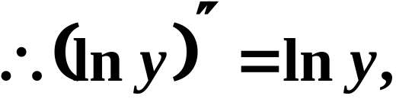



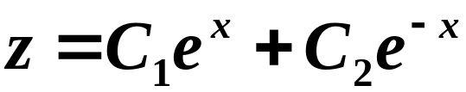
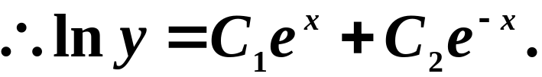
思考题解答
令
则
特征根
通解

Slide 16
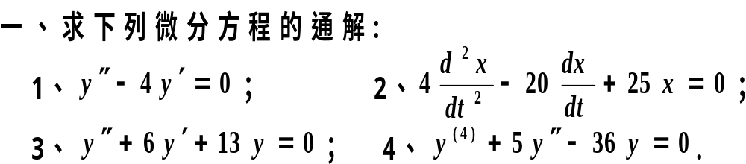
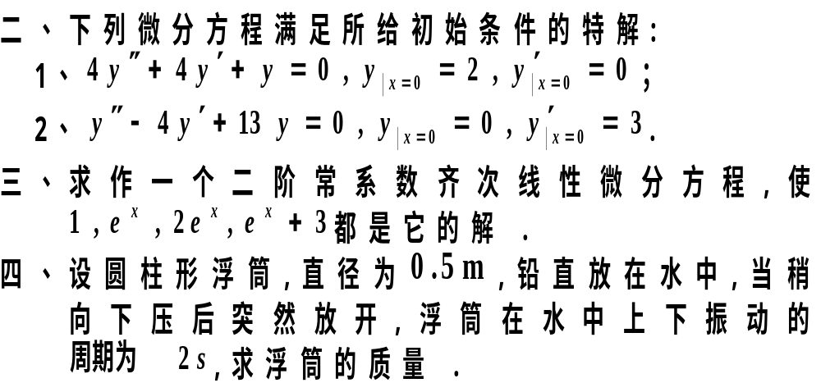
练 习 题

Slide 17
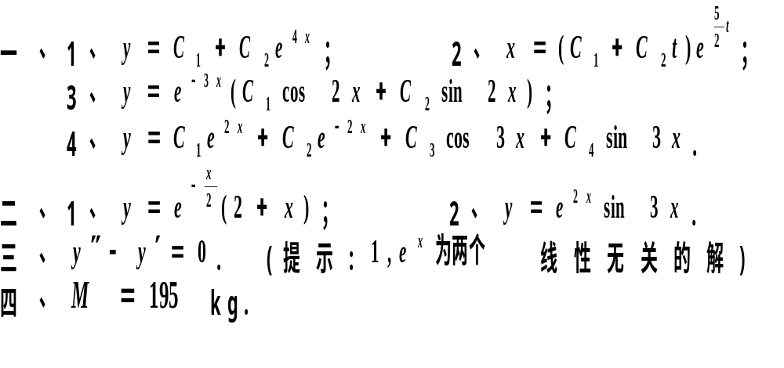
练习题答案

